Slide 1

ДЕПАРТАМЕНТ КОНТРОЛЯ КАЧЕСТВА ОБРАЗОВАНИЯ
МИНИСТЕРСТВА ОБРАЗОВАНИЯ РЕСПУБЛИКИ БЕЛАРУСЬ
ОТДЕЛ ЛИЦЕНЗИРОВАНИЯ И ПРОСТАВЛЕНИЯ АПОСТИЛЯ
О ЛИЦЕНЗИРОВАНИИ
СУБЪЕКТОВ ХОЗЯЙСТВОВАНИЯ, РЕАЛИЗУЮЩИХ ОБРАЗОВАТЕЛЬНЫЕ ПРОГРАММЫ ДОШКОЛЬНОГО, ОБЩЕГО СРЕДНЕГО И СПЕЦИАЛЬНОГО ОБРАЗОВАНИЯ
Notes:
отдела лицензирования и проставления апостиля

Slide 2
НОРМАТИВНЫЕ ПРАВОВЫЕ АКТЫ, РЕГУЛИРУЮЩИЕ ПОРЯДОК ОСУЩЕСТВЛЕНИЯ АДМИНИСТРАТИВНОЙ ПРОЦЕДУРЫ
Закон Республики Беларусь от 28 октября 2008 г. № 433-З
«Об основах административных процедур»;
Закон Республики Беларусь от 14 октября 2022 г. № 213-З
«О лицензировании»;
Указ Президента Республики Беларусь от 1 сентября 2010 г. № 450
«О лицензировании отдельных видов деятельности»;
Указ Президента Республики Беларусь от 25 июня 2021 г. № 240
«Об административных процедурах, осуществляемых в отношении субъектов хозяйствования»;
Постановление Совета Министров Республики Беларусь от 24 сентября 2021 г. № 548 «Об административных процедурах, осуществляемых в отношении субъектов хозяйствования»;
Постановление Совета Министров Республики Беларусь от 22 октября 2022 г. № 715 «Об особенностях образовательной деятельности».

Slide 3
ОСНОВНЫЕ ТЕРМИНЫ И ОПРЕДЕЛЕНИЯ
ЛИЦЕНЗИЯ
специальное разрешение на осуществление вида деятельности при обязательном соблюдении лицензионных требований и условий, выданное лицензирующим органом соискателю лицензии
ЛИЦЕНЗИРОВАНИЕ
комплекс реализуемых государством мер, связанных с выдачей лицензий, их дубликатов, внесением в лицензии изменений и (или) дополнений, приостановлением, возобновлением, прекращением их действия, аннулированием лицензий, контролем за соблюдением лицензиатами при осуществлении лицензируемых видов деятельности соответствующих лицензионных требований и условий
ЛИЦЕНЗИРУЮЩИЕ ОРГАНЫ
республиканские органы государственного управления и иные государственные организации, подчиненные Правительству Республики Беларусь, местные исполнительные и распорядительные органы, другие государственные органы, уполномоченные в соответствии с настоящим Положением осуществлять лицензирование

Slide 4
ОСНОВНЫЕ ТЕРМИНЫ И ОПРЕДЕЛЕНИЯ
СОИСКАТЕЛЬ ЛИЦЕНЗИИ
юридическое лицо Республики Беларусь, индивидуальный предприниматель, зарегистрированный в Республике Беларусь, иностранное юридическое лицо и иностранная организация, обратившиеся в лицензирующий орган с заявлением с приложением необходимых документов для получения лицензии, или физическое лицо, ходатайствующее о предоставлении ему права занятия адвокатской деятельностью либо деятельностью, связанной с коллекционированием и экспонированием оружия и боеприпасов
ЛИЦЕНЗИАТ
юридическое лицо Республики Беларусь, индивидуальный предприниматель, зарегистрированный в Республике Беларусь, иностранное юридическое лицо, иностранная организация, адвокат, физическое лицо, осуществляющее деятельность, связанную с коллекционированием и экспонированием оружия и боеприпасов, которые имеют специальные разрешения (лицензии)

Slide 5
ПРАВО НА ПОЛУЧЕНИЕ ЛИЦЕНЗИИ ИМЕЮТ:
юридические лица Республики Беларусь
индивидуальные предприниматели, зарегистрированные в Республике Беларусь, если законодательными актами не установлено, что право на осуществление лицензируемых видов деятельности, а также отдельных работ и (или) услуг, составляющих соответствующий вид деятельности, имеют только юридические лица
иностранные юридические лица и иностранные организации, созданные в соответствии с законодательством иностранных государств, при наличии открытого в установленном порядке представительства на территории Республики Беларусь, если законодательными актами не установлено, что право на осуществление лицензируемых видов деятельности, а также отдельных работ и (или) услуг, составляющих соответствующий вид деятельности, имеют только юридические лица Республики Беларусь и (или) индивидуальные предприниматели, зарегистрированные в Республике Беларусь
пункт 4 Положения о лицензировании отдельных видов деятельности (далее – Положение),
утв. Указом Президента Республики «О лицензировании отдельных видов деятельности Беларусь» от 01.09.2010 N 450)

Slide 6
АДМИНИСТРАТИВНАЯ ПРОЦЕДУРА, ОСУЩЕСТВЛЯЕМАЯ В ОТНОШЕНИИ СУБЪЕКТОВ ХОЗЯЙСТВОВАНИЯ, ПО ПОДПУНТКТУ 10.2.1
«ПОЛУЧЕНИЕ СПЕЦИАЛЬНОГО РАЗРЕШЕНИЯ (ЛИЦЕНЗИИ)
НА ОСУЩЕСТВЛЕНИЕ ОБРАЗОВАТЕЛЬНОЙ ДЕЯТЕЛЬНОСТИ»
Оформление заявления о выдаче лицензии;
формирование пакета, необходимых документов
Подача документов на выдачу лицензии по описи, составленной лицензирующим органом
Оценка предоставленных документов и принятие решения коллегиальным органом
Выдача лицензии, занесение в реестр лицензий
(с 01.01.2023 – размещение информации в Едином реестре Лицензий)
Уведомление соискателя о принятом решении
Подпункт 15.1
пункта 15 Положения
15 рабочих дней
Глава 3 Указа Президента Республики Беларусь от
1 сентября 2010 г. № 450
«О лицензировании отдельных видов деятельности»
3 рабочих дня

Slide 7
ЛИЦЕНЗИРУЮЩИЕ ОРГАНЫ
Лицензирование образовательной деятельности осуществляется
Минским городским исполнительным комитетом, городскими (городов областного подчинения) и районными исполнительными комитетами
по реализации образовательной программы дошкольного образования;
по реализации образовательной программы начального образования;
по реализации образовательной программы базового образования;
по реализации образовательной программы среднего образования;
по реализации образовательной программы специального образования на уровне дошкольного образования;
по реализации образовательной программы специального образования на уровне общего среднего образования;
по реализации образовательной программы специального образования на уровне дошкольного образования для лиц с интеллектуальной недостаточностью;
по реализации образовательной программы специального образования на уровне общего среднего образования для лиц с интеллектуальной недостаточностью.
Подпункты 2.6 – 2.13 пункта 2 статьи 213 Закона Республики Беларусь «О лицензировании»

Slide 8
ПОДАЧА ЗАЯВЛЕНИЯ С ПАКЕТОМ ДОКУМЕНТОВ ОСУЩЕСТВЛЯЕТСЯ:
ПРИ ЛИЧНОМ ПРЕДСТАВЛЕНИИ
в день приема вручается опись под роспись соискателю лицензии или его уполномоченному представителю
ПРИ ПРЕДСТАВЛЕНИИ ПО ПОЧТЕ ИЛИ В ВИДЕ ЭЛЕКТРОННОГО ДОКУМЕНТА
не позднее 3 рабочих дней, следующих за днем поступления их в лицензирующий орган, направляется соискателю лицензии по почте заказным письмом с заказным уведомлением о получении или по электронной почте в виде электронного документа
Пункт 21 Указа Президента Республики Беларусь
«О лицензировании отдельных видов деятельности» от 01.09.2010 N 450

Slide 9
ПЕРЕЧЕНЬ ДОКУМЕНТОВ И (ИЛИ) СВЕДЕНИЙ, НЕОБХОДИМЫХ ДЛЯ ПРИНЯТИЯ РЕШЕНИЯ ПО ВОПРОСАМ ЛИЦЕНЗИРОВАНИЯ УСЛУГ ПО РЕАЛИЗАЦИИ ОБРАЗОВАТЕЛЬНЫХ ПРОГРАММ, ПРЕДСТАВЛЯЕМЫХ СОИСКАТЕЛЕМ ЛИЦЕНЗИИ
заявление о выдаче специального разрешения (лицензии) на право осуществления образовательной деятельности;
легализованная выписка из торгового реестра страны, в которой иностранная организация учреждена, или иное эквивалентное доказательство юридического статуса иностранной организации в соответствии законодательством ее учреждения;
документ об уплате государственной пошлины (за исключением осуществления платы посредством использования автоматизированной информационной системы единого расчетного и информационного пространства);
сведения об учебно-программной документации;
сведения о наличии материально-технической базы, в том числе оборудования, мебели, инвентаря, средств обучения, иного имущества;
сведения о наличии специальных условий для получения образования лицами с особенностями психофизического развития;

Slide 10
ПЕРЕЧЕНЬ ДОКУМЕНТОВ И (ИЛИ) СВЕДЕНИЙ, НЕОБХОДИМЫХ ДЛЯ ПРИНЯТИЯ РЕШЕНИЯ ПО ВОПРОСАМ ЛИЦЕНЗИРОВАНИЯ УСЛУГ ПО РЕАЛИЗАЦИИ ОБРАЗОВАТЕЛЬНЫХ ПРОГРАММ, ПРЕДСТАВЛЯЕМЫХ СОИСКАТЕЛЕМ ЛИЦЕНЗИИ
сведения о наличии возможности организации образовательного процесса обучающихся с использованием информационно-коммуникационных технологий (для лицензирования образовательной программы дошкольного образования и образовательной программы специального образования на уровне дошкольного образования не предоставляются);
сведения о планируемой укомплектованности педагогическими работниками и квалификации педагогических работников, в том числе руководителя и его заместителей;
сведения о наличии учебных изданий;
сведения о планируемой численности обучающихся;
заключение органов или иных организаций, осуществляющих государственный санитарный надзор, о соответствии материально-технической базы обязательным для соблюдения требованиям технических нормативных правовых актов, а также возможности ее использования для осуществления образовательного процесса.

Slide 11
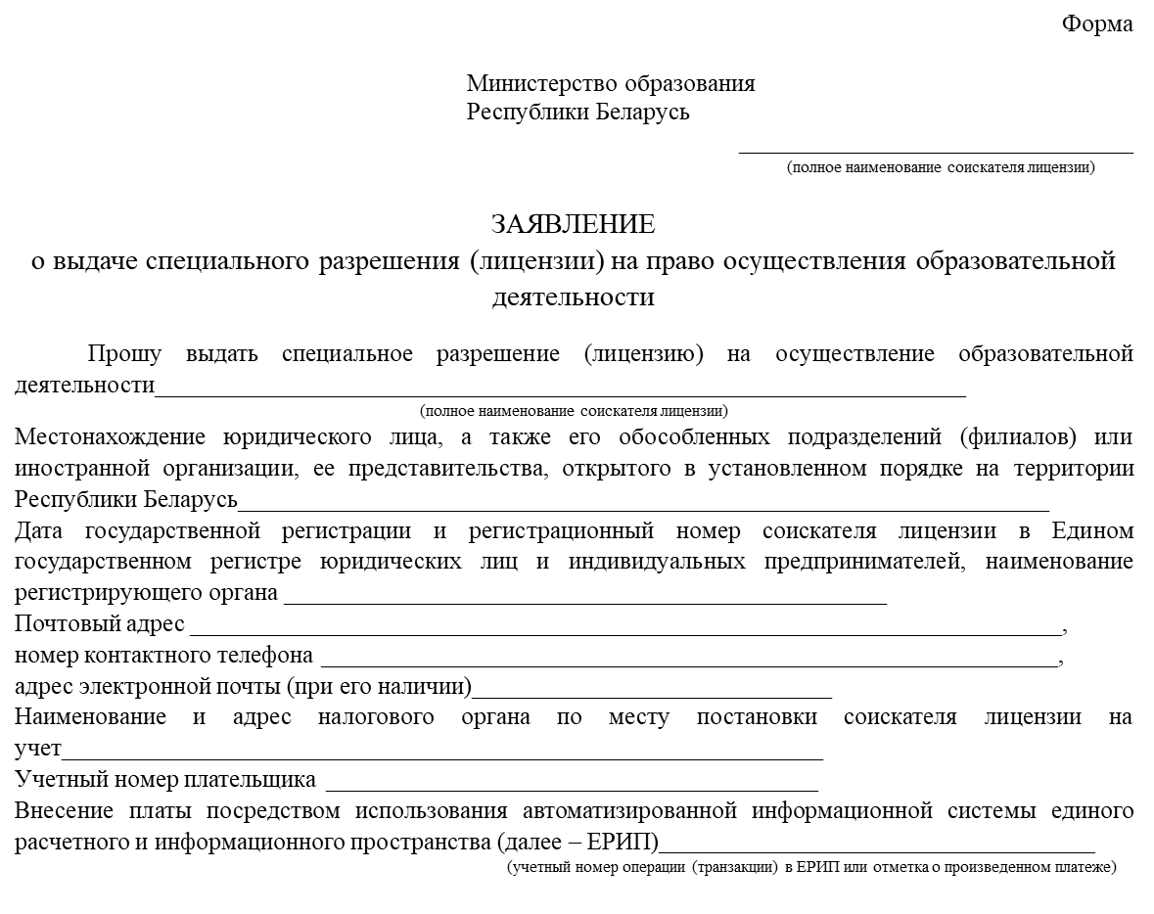
Заявление
ЗАЯВЛЕНИЕ
(проект)

Slide 12
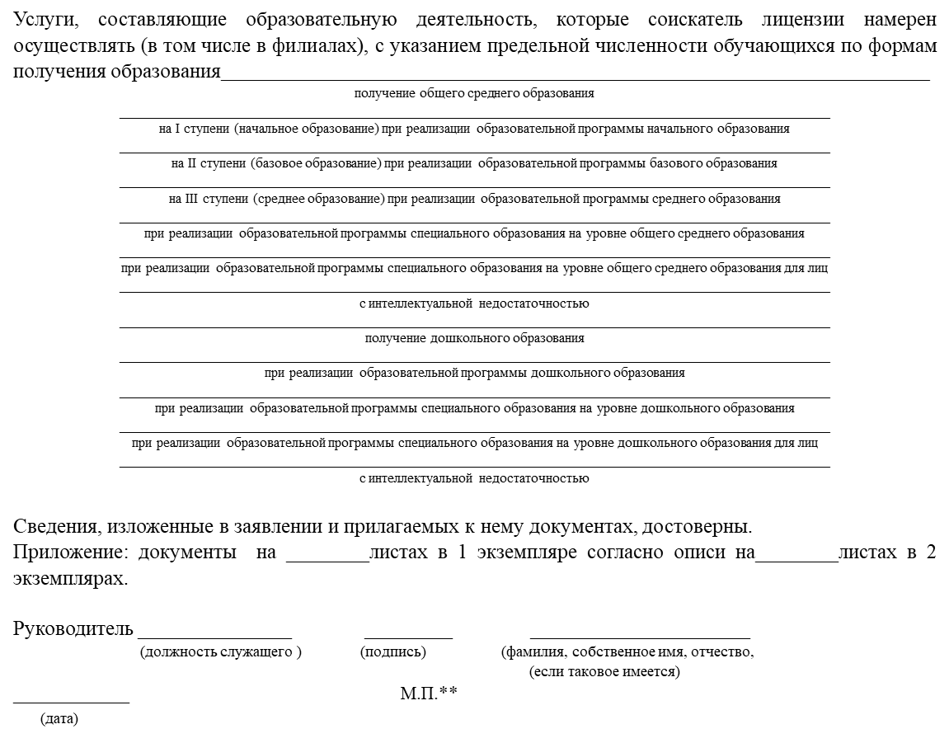
ЗАЯВЛЕНИЕ
(проект)

Slide 13
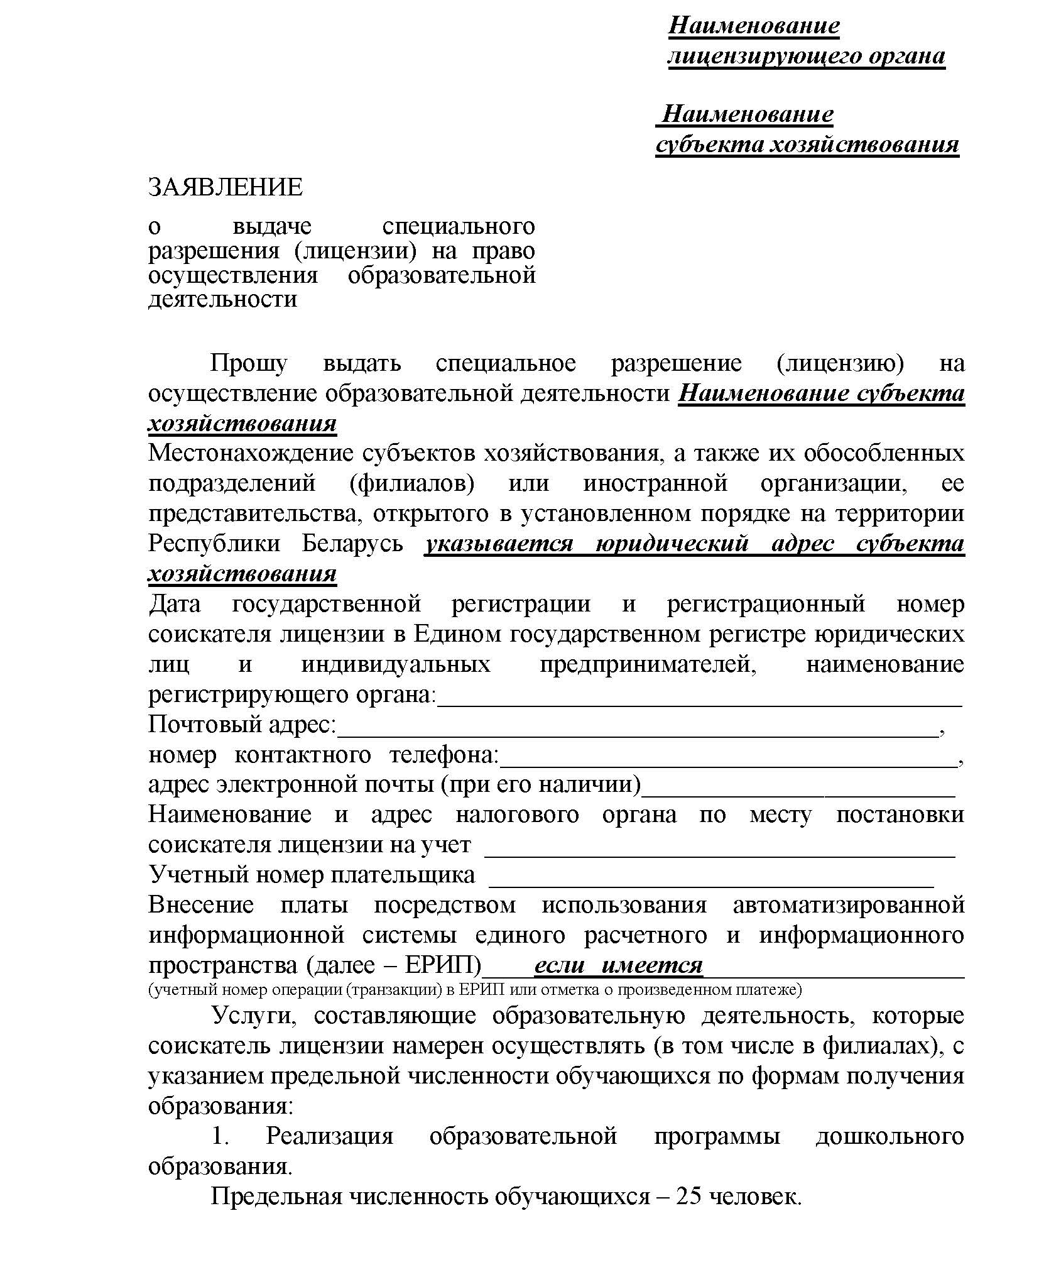
ЗАЯВЛЕНИЕ
(пример
заполнения)

Slide 14
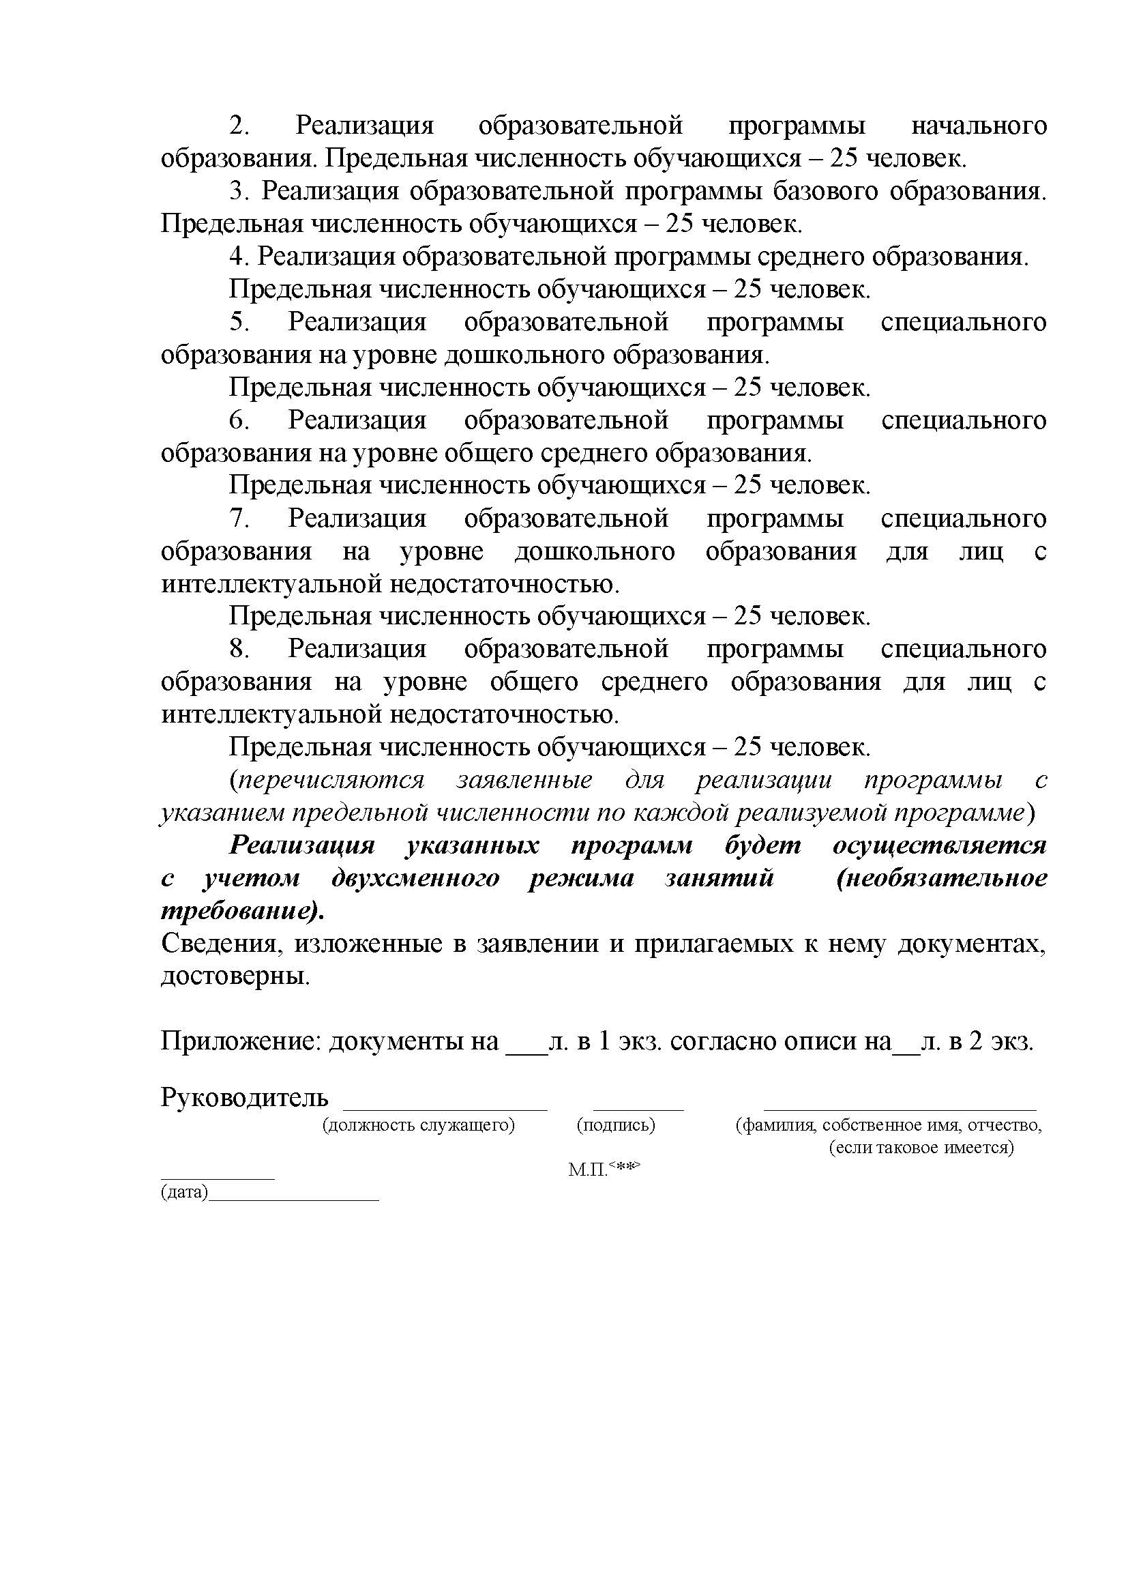
ЗАЯВЛЕНИЕ
(пример
заполнения)

Slide 15
ПРОЕКТ
Форма
ОПИСЬ
документов, представленных соискателем лицензии ___________________________________________________________
полное наименование соискателя лицензии
для получения специального разрешения (лицензии) на осуществление образовательной деятельности
№ п/п | Представляемый документ | Реквизиты представленного документа (конкретное наименование, номер, дата выдачи и утверждения, регистрационный номер) | Коли- чество листов | При-меча- ние
1 | 2 | 3 | 4 | 5
1. | легализованная выписка из торгового реестра страны, в которой иностранная организация учреждена, или иное эквивалентное доказательство юридического статуса иностранной организации в соответствии законодательством страны ее учреждения | только для иностранной организации
2. | документ об уплате государственной пошлины (за исключением осуществления платы посредством использования автоматизированной информационной системы единого расчетного и информационного пространства) | должен соответствовать требованиям, определенным в пункте 6 статьи 287 Налогового кодекса Республики Беларусь
3. | сведения о планируемой численности обучающихся | по форме согласно приложению 2

Slide 16
№ п/п | Представляемый документ | Реквизиты представленного документа (конкретное наименование, номер, дата выдачи и утверждения, регистрационный номер) | Коли- чество листов | При-меча- ние
1 | 2 | 3 | 4 | 5
4. | сведения об учебно-программной документации | по форме согласно приложению 4 – в отношении образовательных программ дошкольного, общего среднего и специального образования
5. | сведения о планируемой укомплектованности педагогическими работниками и квалификации педагогических работников, в том числе руководителя и его заместителей | по форме согласно приложению 5 (таблица 2, таблица 3)
6. | сведения о наличии материально-технической базы, в том числе оборудования, мебели, инвентаря, средств обучения, иного имущества | по форме согласно приложению 6 (таблица1, таблица 3)
7. | сведения о наличии специальных условий для получения образования лицами с особенностями психофизического развития | по форме согласно приложению 7 – в отношении образовательных программ дошкольного, общего среднего и специального образования
8. | сведения о наличии возможности организации образовательного процесса обучающихся с использованием информационно-коммуникационных технологий | по форме согласно приложению 8 – в отношении образовательных программ дошкольного, общего среднего и специального образования

Slide 17
№ п/п | Представляемый документ | Реквизиты представленного документа (конкретное наименование, номер, дата выдачи и утверждения, регистрационный номер) | Коли- чество листов | При-меча- ние
1 | 2 | 3 | 4 | 5
9. | сведения о наличии учебных изданий | по форме согласно приложению 9 (таблица 2)
10. | заключение органа или учреждения, осуществляющего государственный санитарный надзор, о соответствии капитальных строений (зданий, сооружений), изолированных помещений, их частей, необходимых для осуществления лицензируемого вида деятельности, обязательным для соблюдения требованиям технических нормативных правовых актов, а также возможности ее использования для осуществления образовательного процесса | заявлений о выдаче заключений территориальных органов государственного санитарного надзора составляет три рабочих дня со дня приема заявления о выдаче заключения подпункт 7.1 пункта 7 статьи 314 Закона Республики Беларусь «О лицензировании»
11. | перечень обособленных подразделений (филиалов) | по форме согласно приложению 10

Slide 18
Всего представлено документов на________________________________________________________листах
(цифрами и прописью)
Копию описи выдал________________________________________________________________________
(дата, должность лица лицензирующего органа, подпись и расшифровка подписи)
Копию описи получил______________________________________________________________________
(дата, должность лица, представившего документы, подпись и расшифровка подписи)
Место отметки лицензирующего органа____________________________________________________________________________________

Slide 19
СВЕДЕНИЯ
о планируемой численности обучающихся
__________
_________________________________________
(полное наименование соискателя лицензии)
Руководитель ________________ __________ _________________
(должность служащего) (подпись) (инициалы, фамилия)
М.П.*
_____________
(дата)
Печать может не проставляться субъектами хозяйствования, которые в соответствии с законодательными актами вправе не использовать печать
ПРОЕКТ
Наименование услуг, составляющих образовательную деятельность | Планируемая предельная численность обучающихся по формам получения образования
 | очная |  | заочная | дистанционная
 | дневная | вечерняя
1 | 2 | 3 | 4 | 5

Slide 20
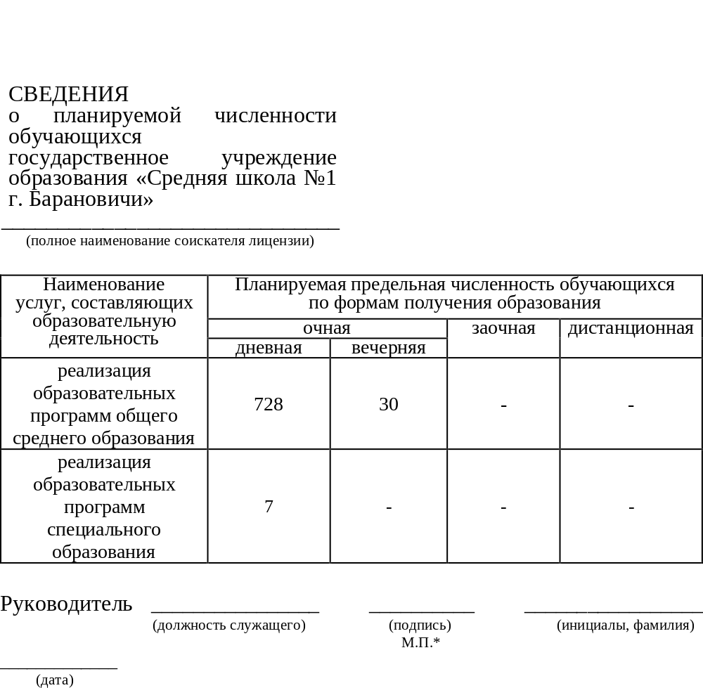
ПРИМЕР ЗАПОЛНЕНИЯ

Slide 21
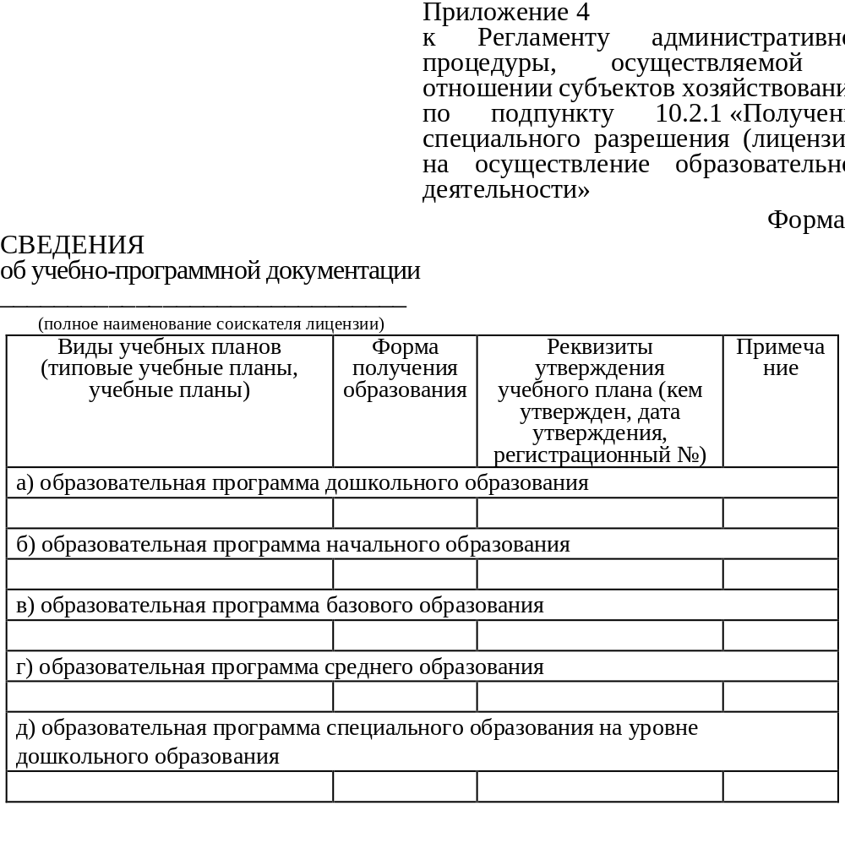
ПРОЕКТ

Slide 22
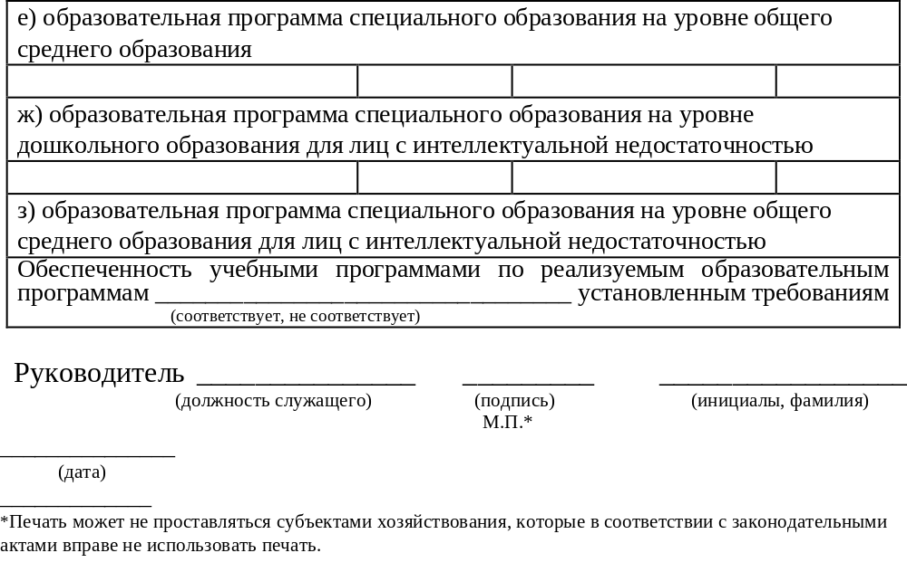
ПРОЕКТ

Slide 23
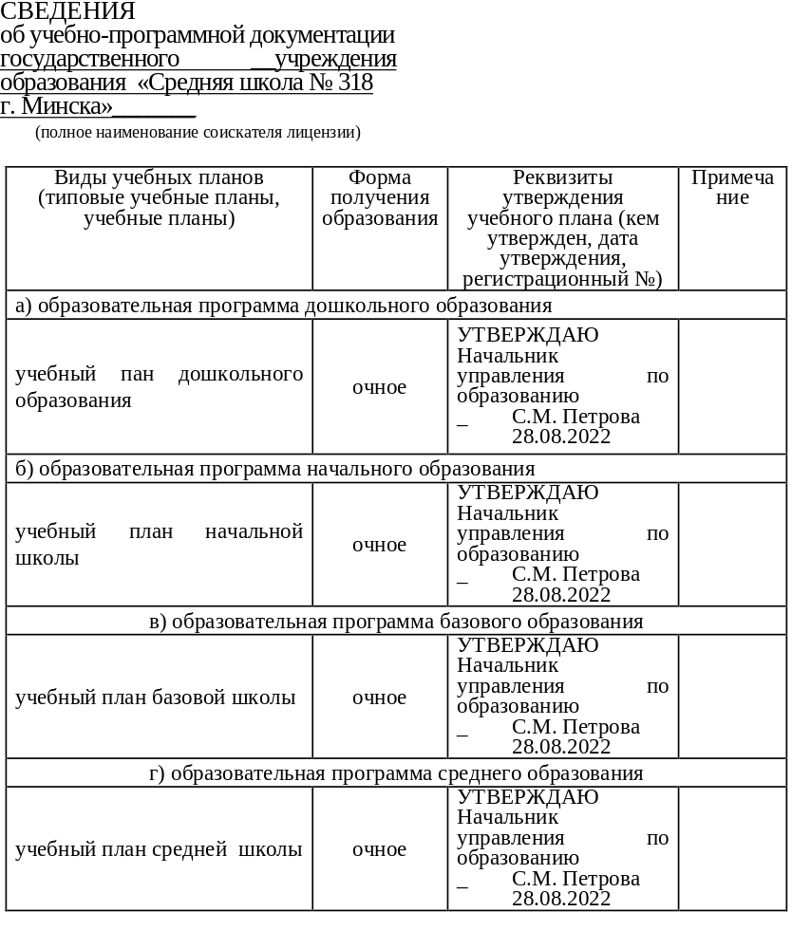
ПРИМЕР ЗАПОЛНЕНИЯ

Slide 24
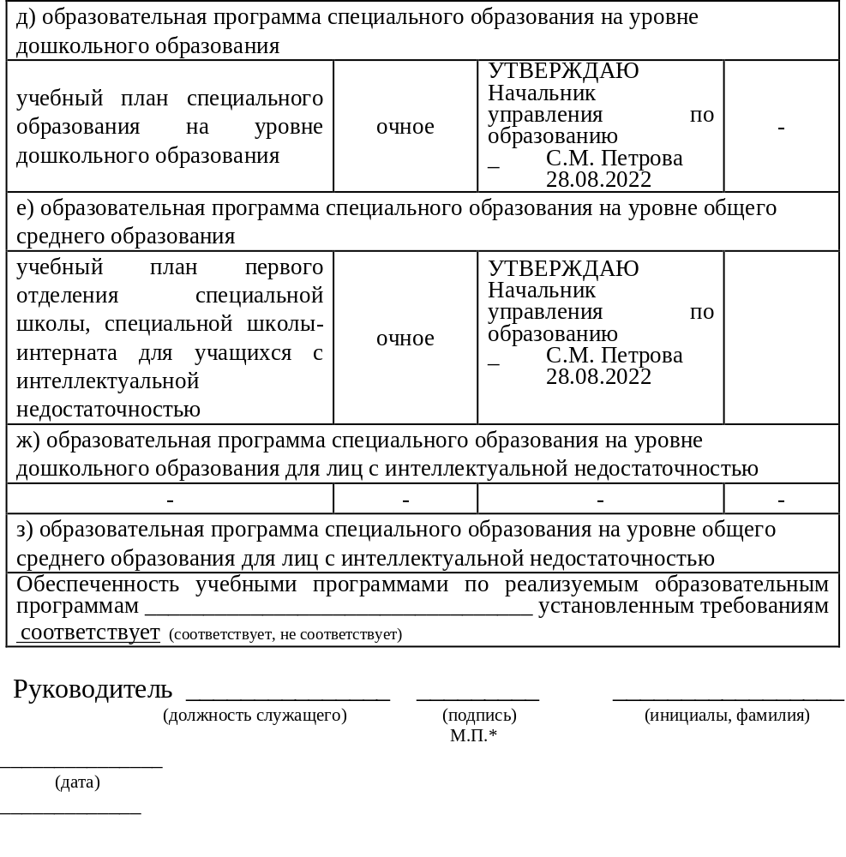
ПРИМЕР ЗАПОЛНЕНИЯ

Slide 25
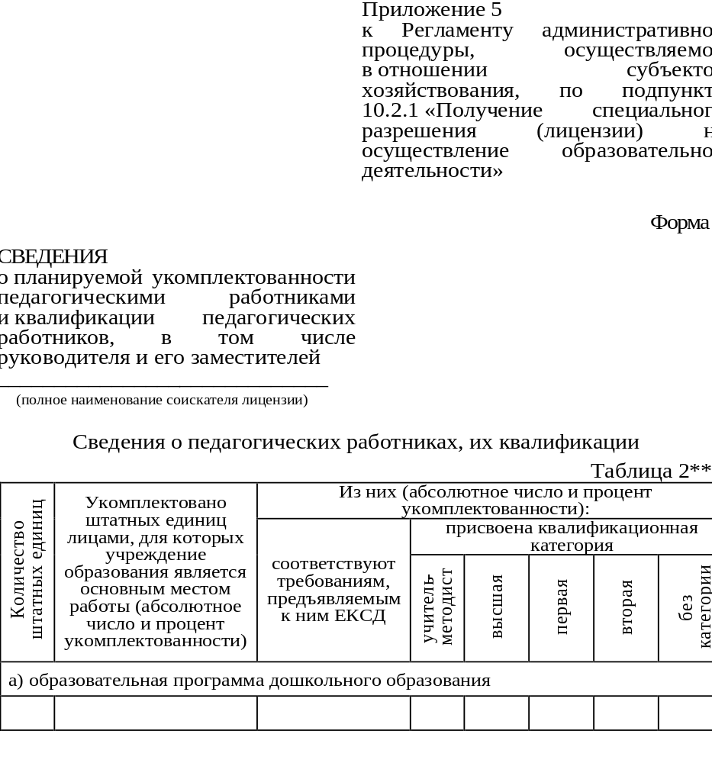
ПРОЕКТ

Slide 26
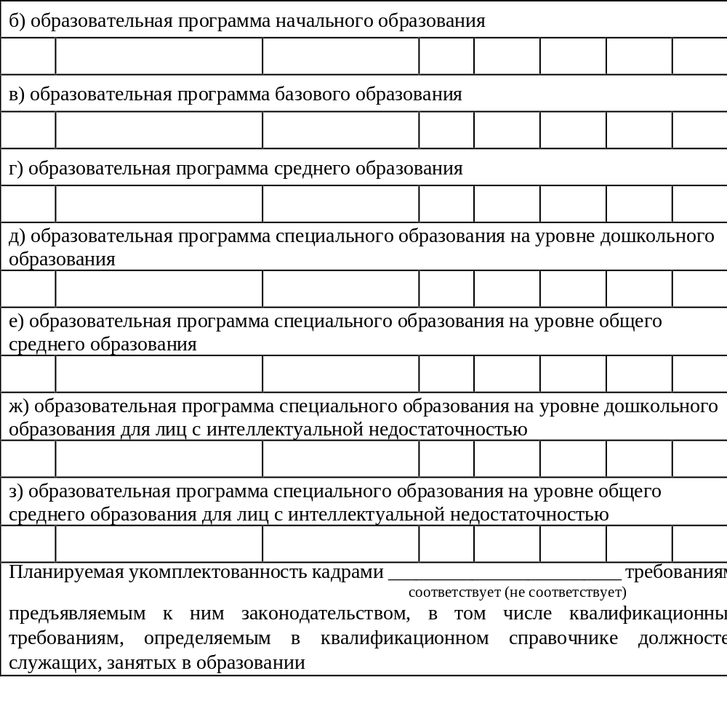
ПРОЕКТ

Slide 27
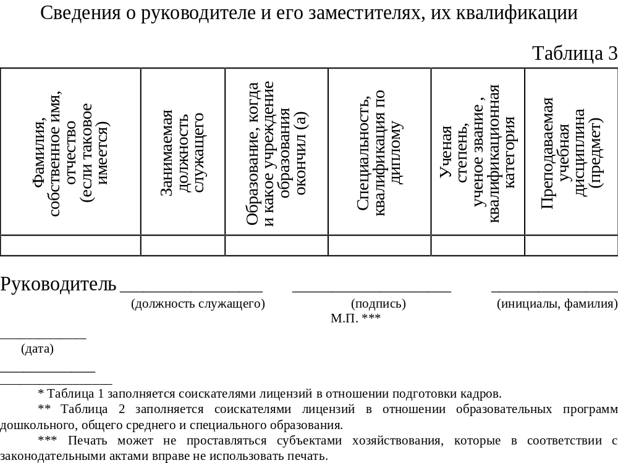
ПРОЕКТ

Slide 28
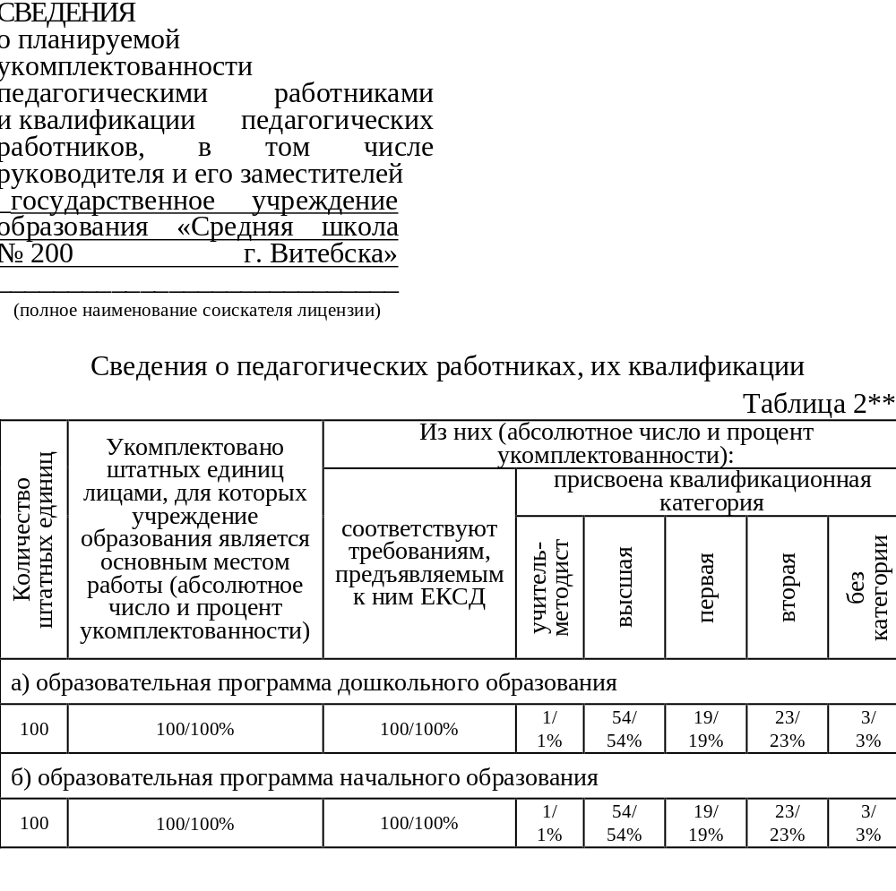
ПРИМЕР ЗАПОЛНЕНИЯ

Slide 29
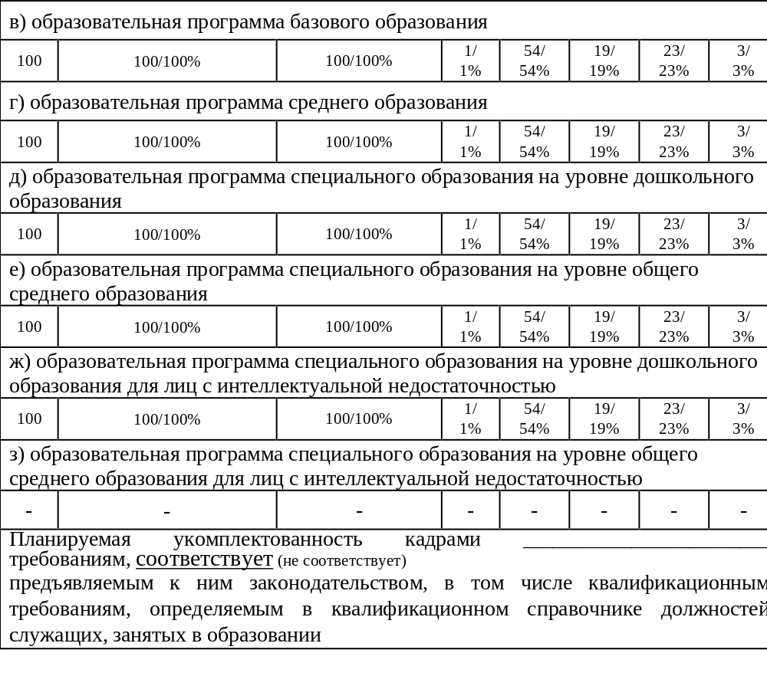
ПРИМЕР ЗАПОЛНЕНИЯ

Slide 30
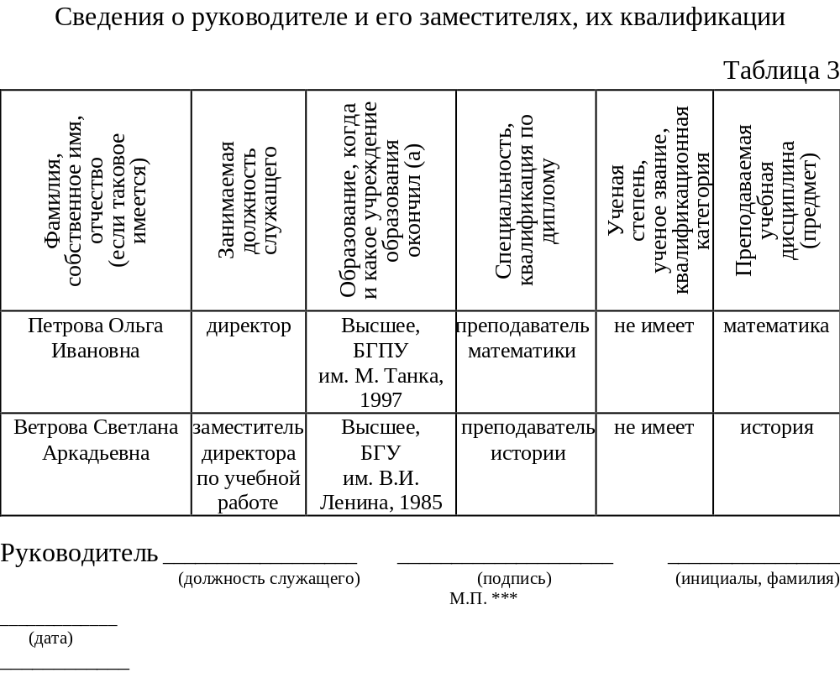
ПРИМЕР ЗАПОЛНЕНИЯ

Slide 31
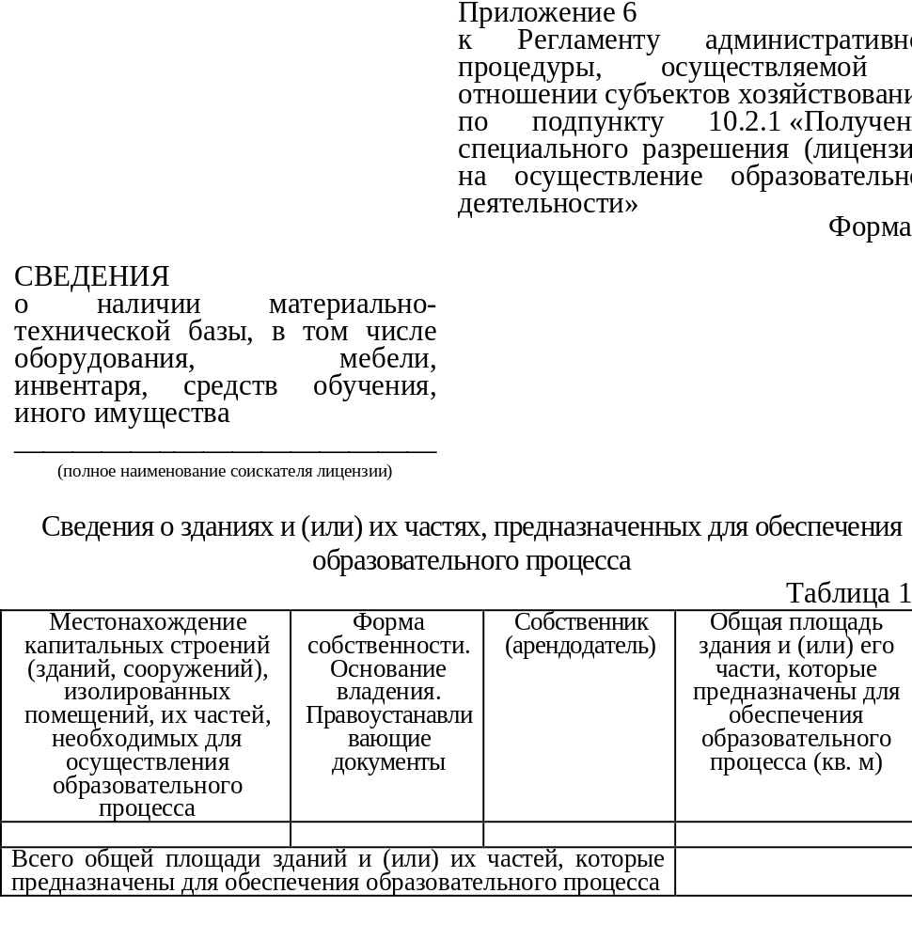
ПРОЕКТ

Slide 32
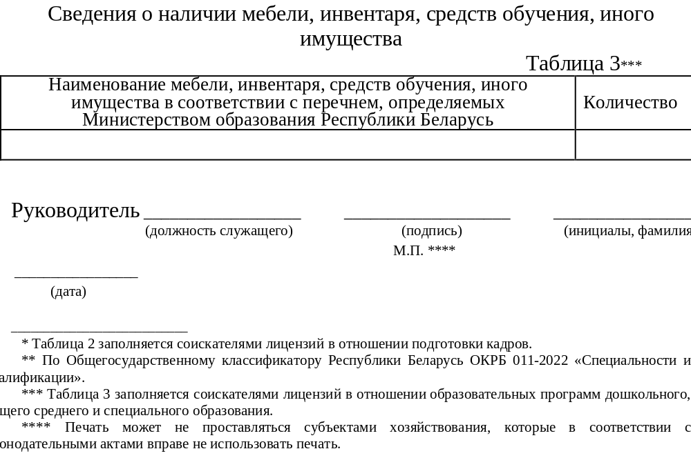
ПРОЕКТ

Slide 33
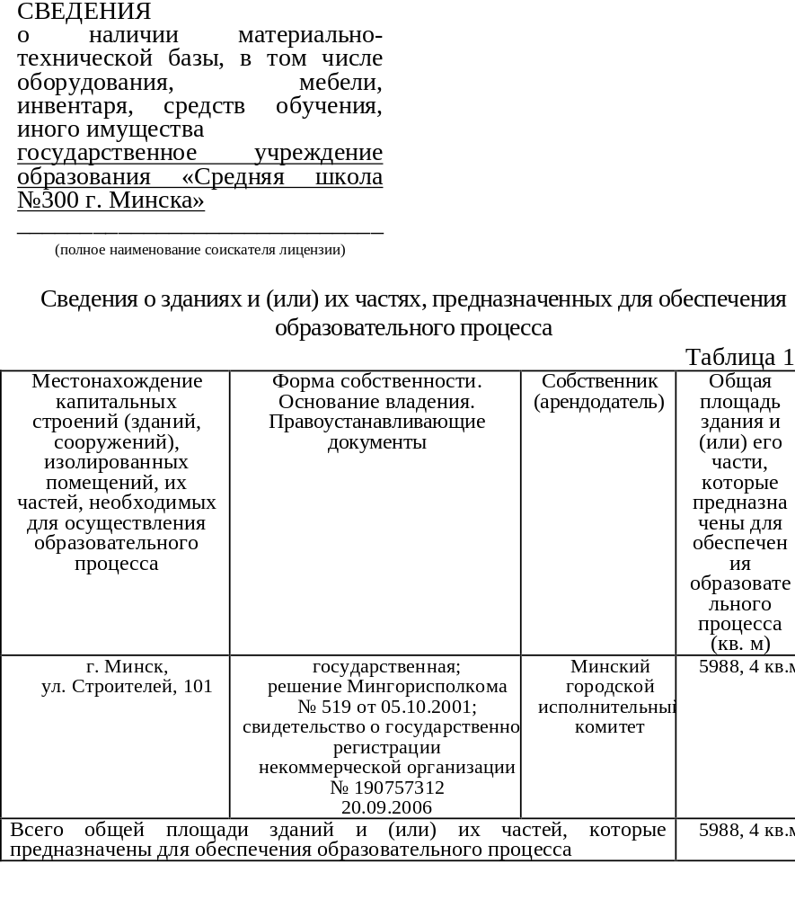
ПРИМЕР ЗАПОЛНЕНИЯ

Slide 34
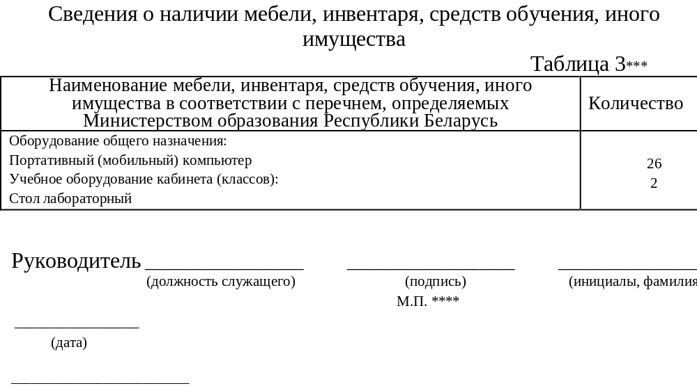
ПРИМЕР ЗАПОЛНЕНИЯ

Slide 35
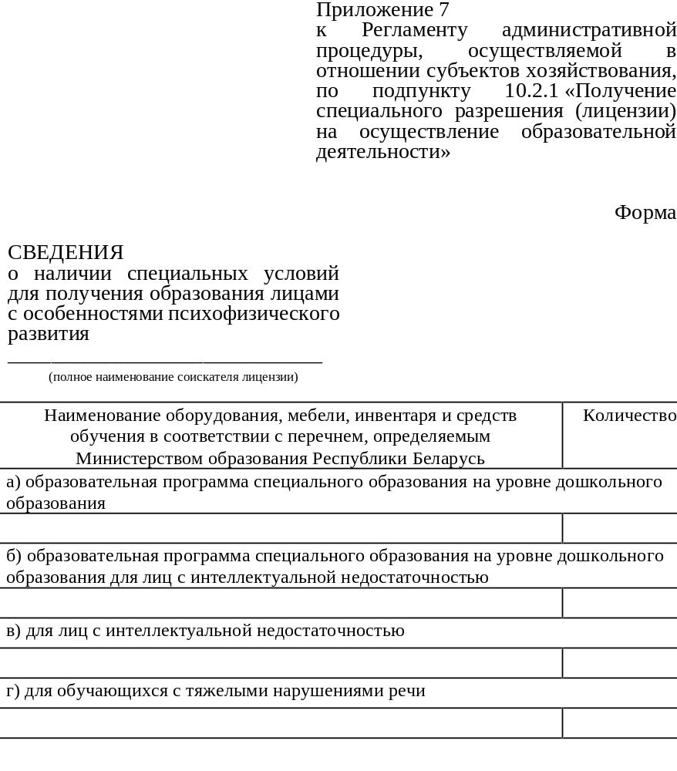
ПРОЕКТ

Slide 36
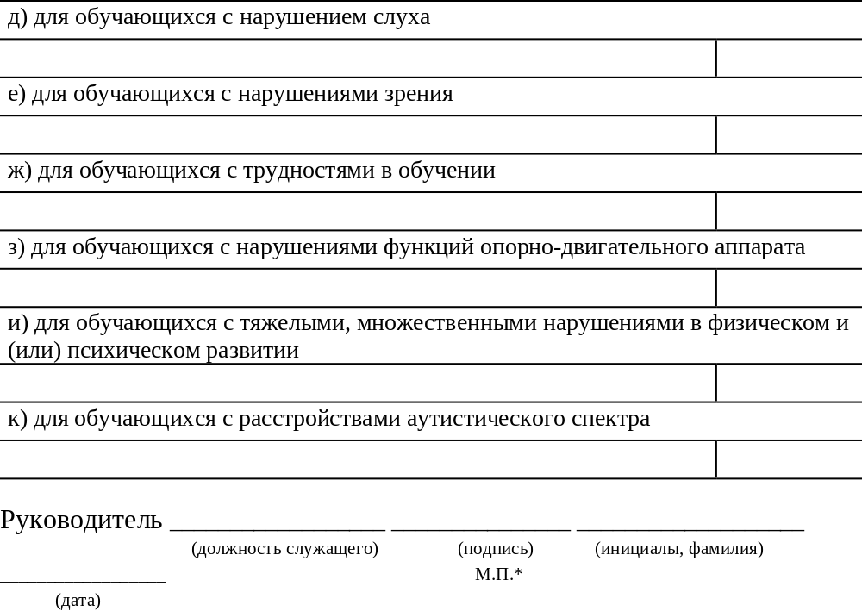
ПРОЕКТ
* Печать может не проставляться субъектами хозяйствования, которые в соответствии с законодательными актами вправе не использовать печать.

Slide 37
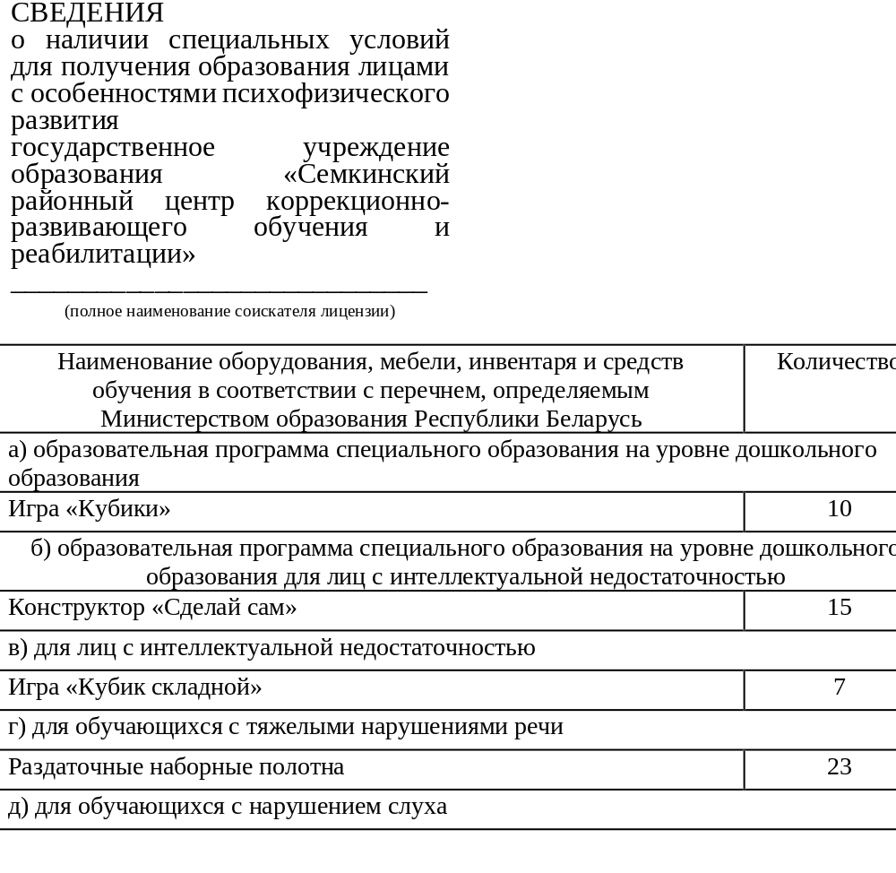
ПРИМЕР ЗАПОЛНЕНИЯ

Slide 38
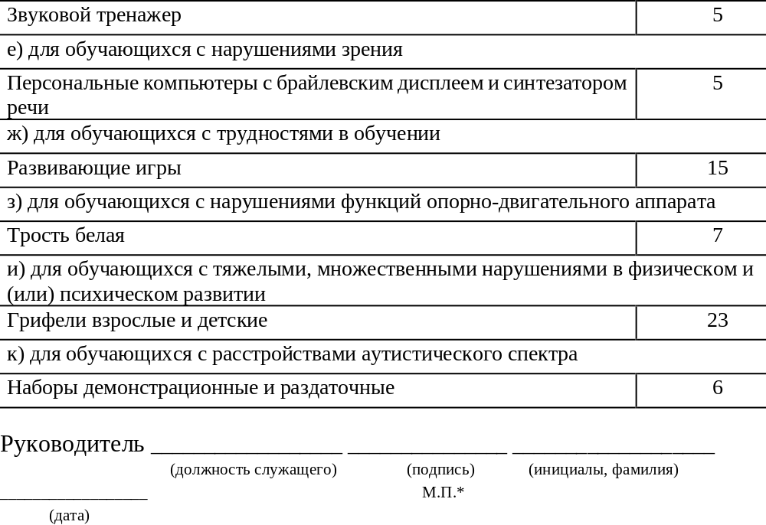
ПРИМЕР ЗАПОЛНЕНИЯ

Slide 39
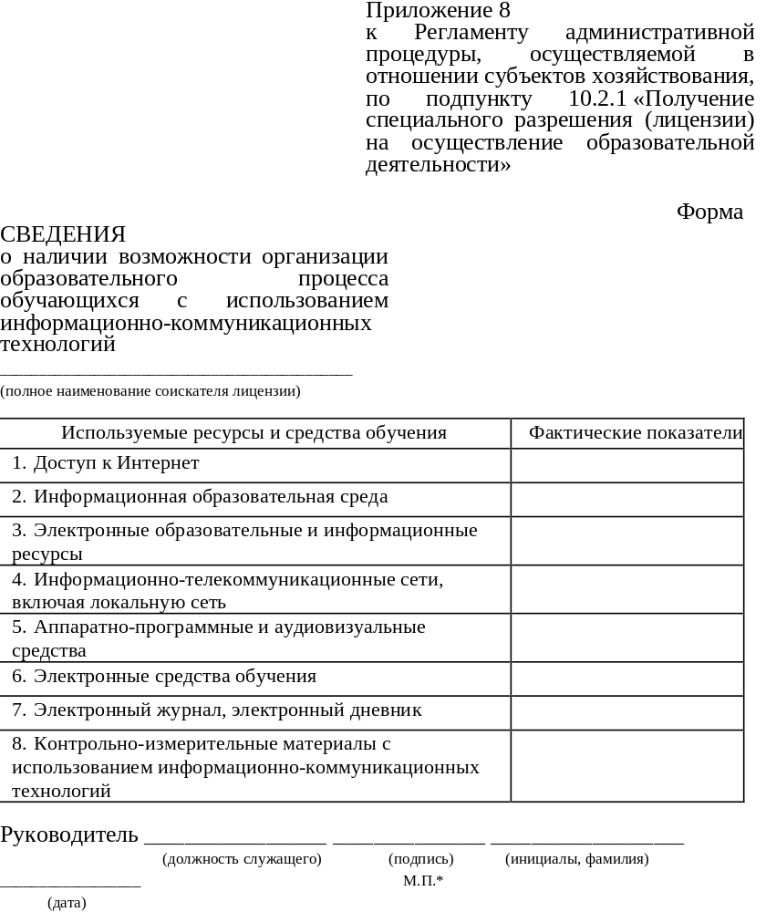
ПРОЕКТ
* Печать может не проставляться субъектами хозяйствования, которые в соответствии с законодательными актами вправе не использовать печать.

Slide 40
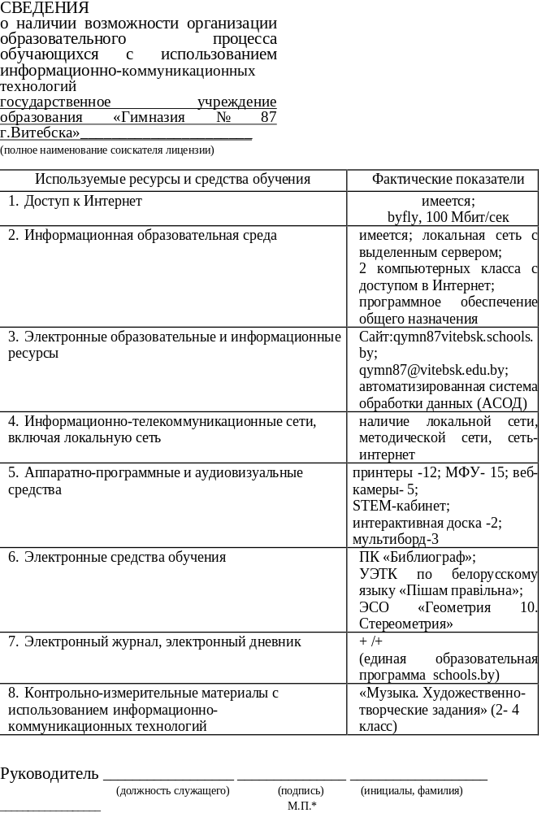
ПРИМЕР ЗАПОЛНЕНИЯ

Slide 41
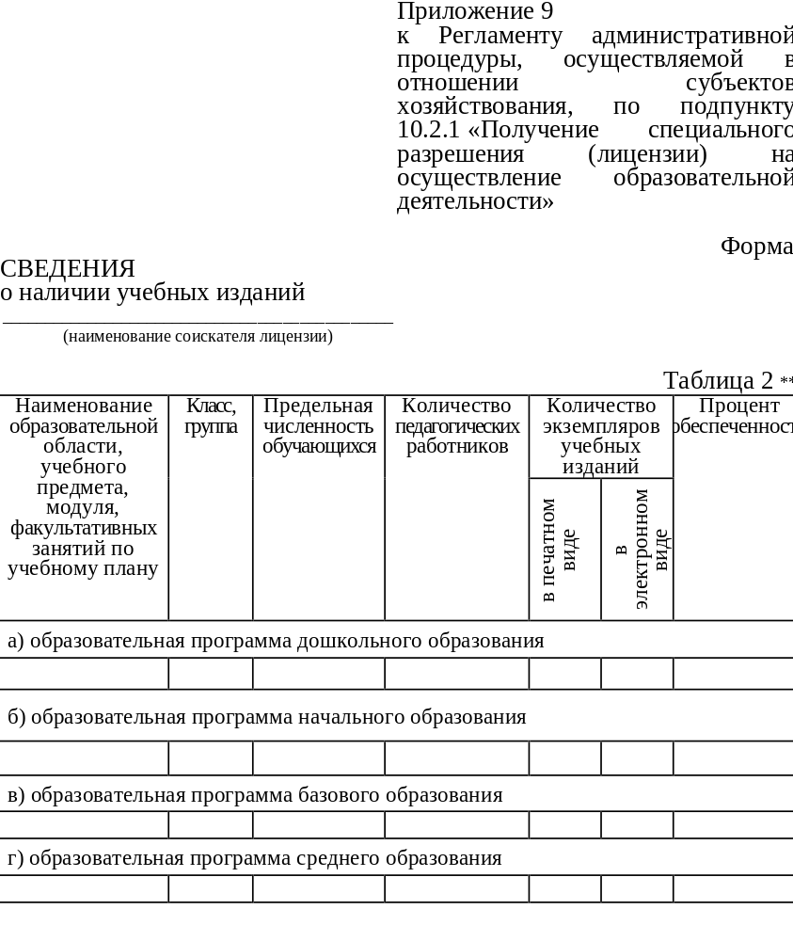
ПРОЕКТ

Slide 42
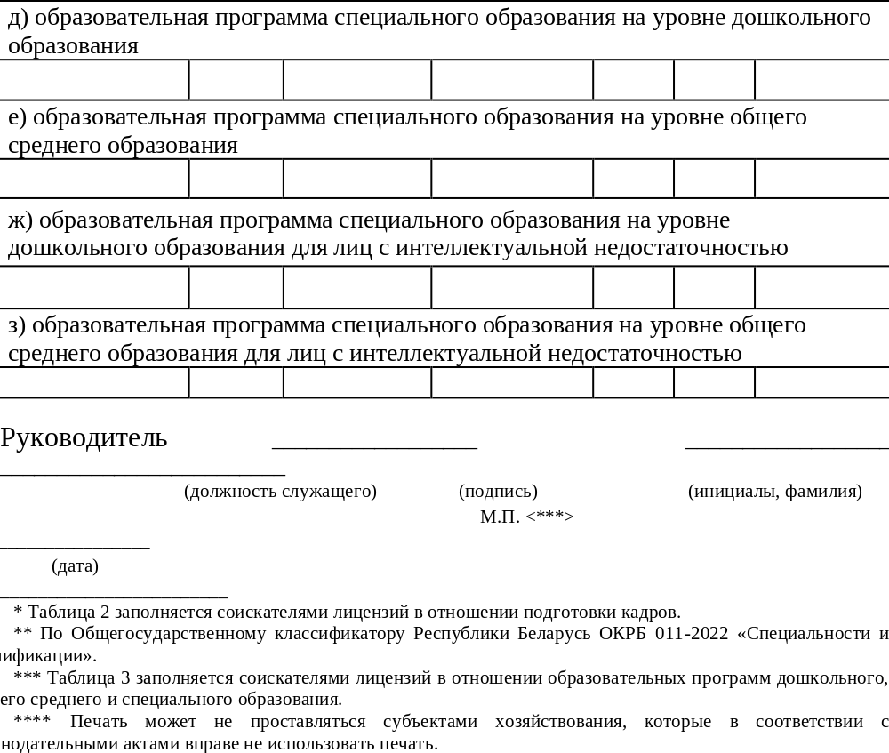
ПРОЕКТ

Slide 43
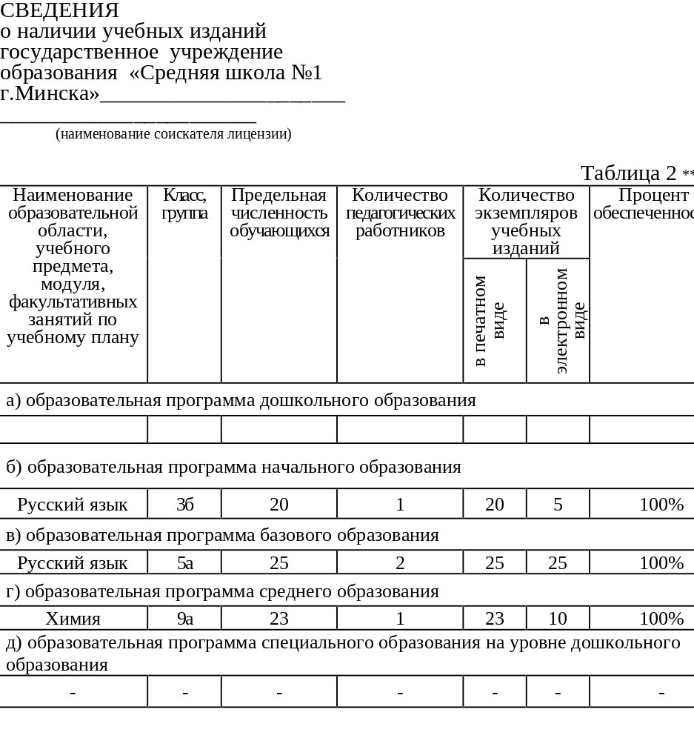
ПРИМЕР ЗАПОЛНЕНИЯ

Slide 44
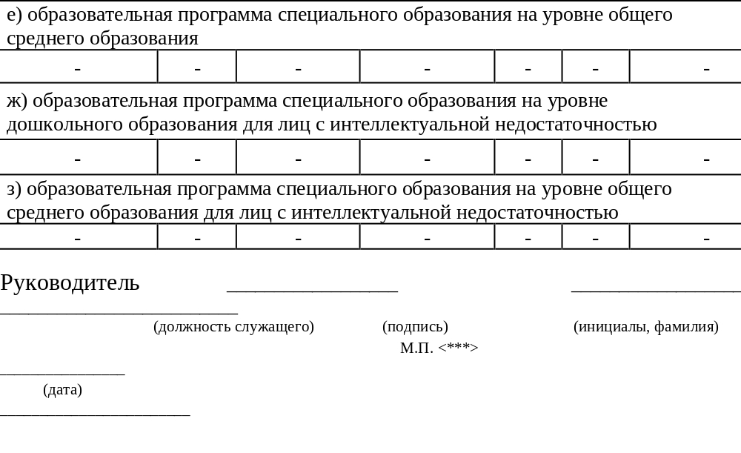
ПРИМЕР ЗАПОЛНЕНИЯ

Slide 45
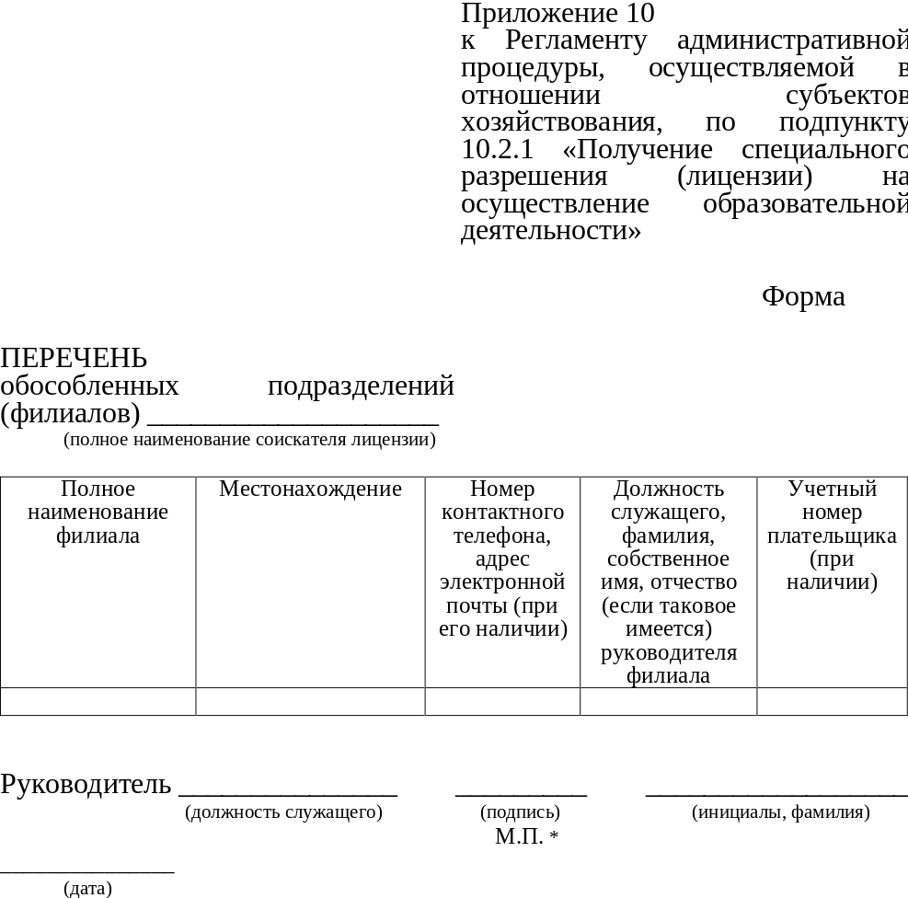
ПРОЕКТ
* Печать может не проставляться субъектами хозяйствования, которые в соответствии с законодательными актами вправе не использовать печать.

Slide 46
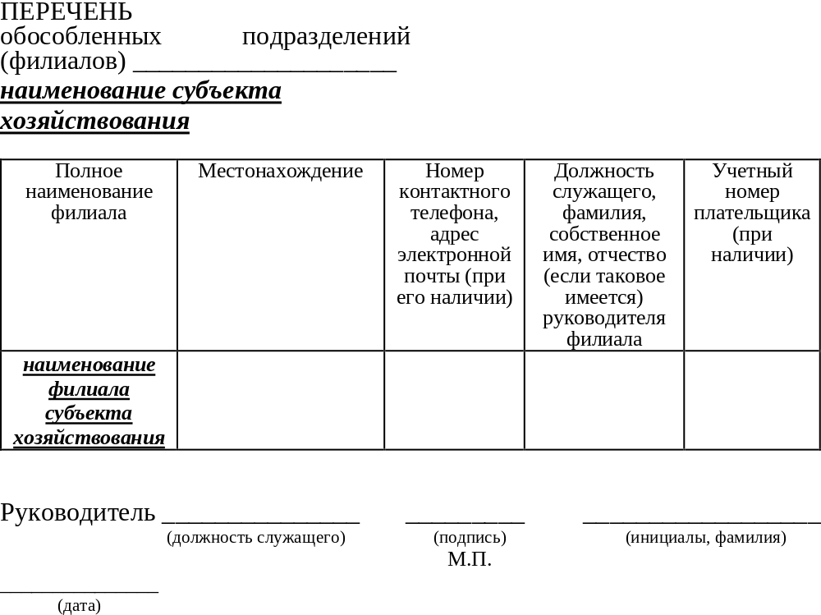
ПРИМЕР ЗАПОЛНЕНИЯ

Slide 47
ЛИЦЕНЗИРУЮЩИЙ ОРГАН ПО РЕЗУЛЬТАТАМ РАССМОТРЕНИЯ ЗАЯВЛЕНИЯ О ВЫДАЧЕ ЛИЦЕНЗИИ И ПРИЛАГАЕМЫХ К НЕМУ ДОКУМЕНТОВ, А ТАКЖЕ МАТЕРИАЛОВ ПО РЕЗУЛЬТАТАМ ОЦЕНКИ СООТВЕТСТВИЯ ВОЗМОЖНОСТЕЙ СОИСКАТЕЛЯ ЛИЦЕНЗИИ ЛИЦЕНЗИОННЫМ ТРЕБОВАНИЯМ И УСЛОВИЯМ ПРИНИМАЕТ ОДНО ИЗ СЛЕДУЮЩИХ РЕШЕНИЙ:
о выдаче лицензии ее соискателю;
об отказе в выдаче лицензии ее соискателю;
об отказе в выдаче лицензии ее соискателю по одному или нескольким обособленным подразделениям в отношении одной или нескольких составляющих соответствующий лицензируемый вид деятельности работ и (или) услуг и выдаче лицензии ее соискателю по иным обособленным подразделениям в отношении иных составляющих соответствующий лицензируемый вид деятельности работ и (или) услуг, указанных соискателем лицензии в заявлении о ее выдаче.
Пункты 23-25 Указа Президента Республики Беларусь
«О лицензировании отдельных видов деятельности» от 01.09.2010 N 450

Slide 48
ОЦЕНКА СООТВЕТСТВИЯ ВОЗМОЖНОСТЕЙ
СОИСКАТЕЛЯ ЛИЦЕНЗИИ ЛИЦЕНЗИОННЫМ
ТРЕБОВАНИЯМ И УСЛОВИЯМ
Лицензирующий орган либо уполномоченные этим лицензирующим органом его структурные подразделения, территориальные органы, подчиненные организации вправе провести оценку соответствия возможностей соискателя лицензии (лицензиата) лицензионным требованиям и условиям, установленным для лицензируемого вида деятельности, а также для работ и (или) услуг, составляющих соответствующий лицензируемый вид деятельности, указанных соискателем лицензии в заявлении о выдаче лицензии
Пункт 30 Указа Президента Республики Беларусь
«О лицензировании отдельных видов деятельности» от 01.09.2010 N 450

Slide 49
ОЦЕНКА СООТВЕТСТВИЯ ВОЗМОЖНОСТЕЙ
СОИСКАТЕЛЯ ЛИЦЕНЗИИ
ДОЛИЦЕНЗИОННЫМ ТРЕБОВАНИЯМ И УСЛОВИЯМ
Результаты оценки должны свидетельствовать о соответствии или несоответствии возможностей соискателя лицензии долицензионным требованиям и условиям
Пункт 38 Указа Президента Республики Беларусь
«О лицензировании отдельных видов деятельности» от 01.09.2010 N 450

Slide 50
ПРИНЯТИЕ РЕШЕНИЯ ПО ВОПРОСУ ЛИЦЕНЗИРОВАНИЯ
Решения по вопросам лицензирования принимаются коллегиальным органом лицензирующего органа и оформляются приказами (решениями) лицензирующего органа
Пункт 7 главы 1 Указа Президента Республики Беларусь
«О лицензировании отдельных видов деятельности» от 01.09.2010 N 450

Slide 51
ОПЛАТА ЛИЦЕНЗИЙ
За выдачу лицензии, внесение в нее изменений и (или) дополнений (за исключением случаев внесения их в связи с изменением законодательства), выдачу дубликата лицензии взимается государственная пошлина в порядке и размерах, установленных законодательными актами.
(Налоговый кодекс Республики Беларусь, Особенная часть, Приложение 22)
Возмещение лицензирующим органам расходов, связанных с лицензированием, осуществляется за счет средств республиканского бюджета и соответствующих местных бюджетов, предусмотренных на финансирование этих органов, а также иных источников, определенных законодательными актами.
Пункты 5-6 главы 1 Указа Президента Республики Беларусь
«О лицензировании отдельных видов деятельности» от 01.09.2010 N 450
Реквизиты банковских счетов Главных управлений Министерства финансов Республики Беларусь по областям и г. Минску по учету средств местных бюджетов размещены на официальном интернет-сайте Министерства финансов Республики Беларусь (https://www.minfin.gov.by) в разделе «Административные процедуры/Исполнение бюджета/Счета бюджетов/Реквизиты счетов для зачисления платежей в местные бюджеты»

Slide 52
ОПЛАТА ЛИЦЕНЗИЙ
За выдачу лицензии, внесение в нее изменений и (или) дополнений (за исключением случаев внесения их в связи с изменением законодательства), выдачу дубликата лицензии взимается государственная пошлина в порядке и размерах, установленных законодательными актами.
(Налоговый кодекс Республики Беларусь, Особенная часть, Приложение 22)
Перечень требований, подтверждающих факт уплаты пошлины, регулируется статьей 287 (пункт 6) Налогового кодекса Республики Беларусь.
Пункты 5-6 главы 1 Указа Президента Республики Беларусь
«О лицензировании отдельных видов деятельности» от 01.09.2010 N 450
Государственная пошлина за выдачу Минским городским исполнительным комитетом, городскими (городов областного подчинения) и районными исполнительными комитетами субъектам хозяйствования специальных разрешений (лицензий) на осуществление образовательной деятельности зачисляется в доход соответствующего местного бюджета с кодом платежа в бюджет 03001 «Государственная пошлина за совершение иных юридически значимых действий с организаций».

Slide 53
При возникновении вопросов по лицензированию обращайтесь на «Горячую линию» Департамента контроля качества образования
Министерства образования Республики Беларусь
по телефонам
8 (017) 392-48-52
8 (017) 320-31-51
( с 14.00 до 16.00
понедельник-пятница)

